Slide 1
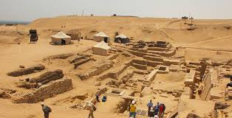
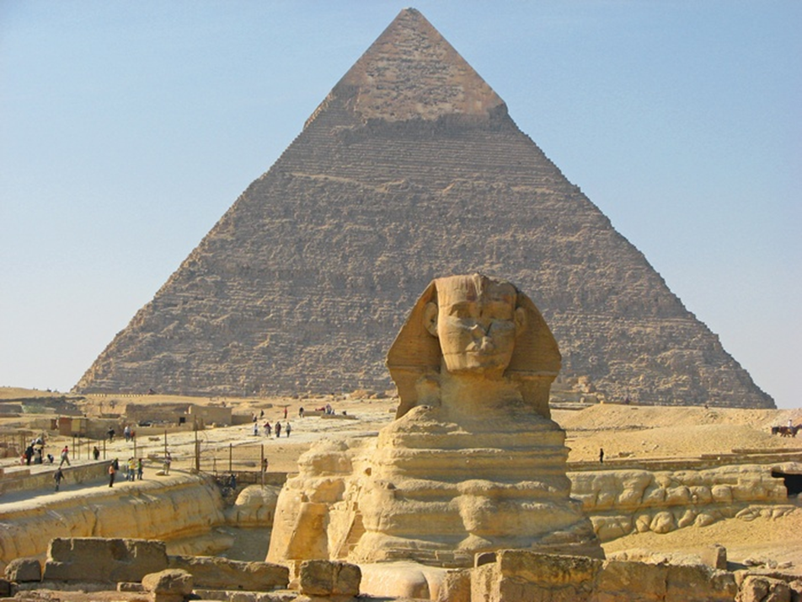
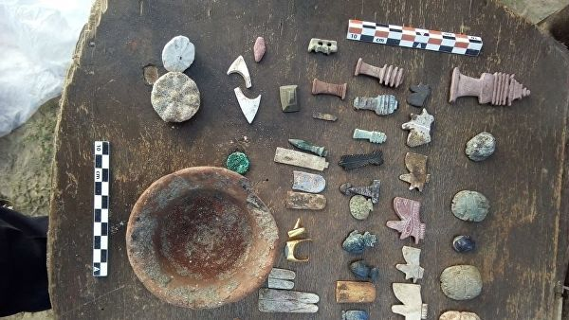
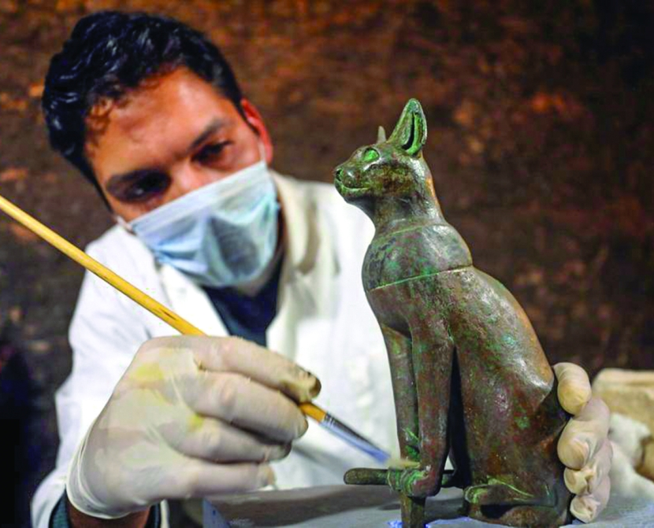
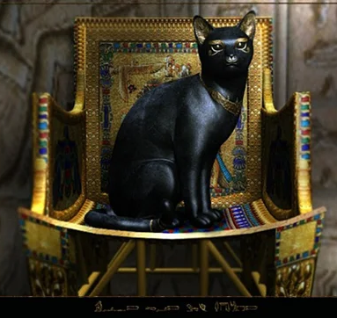
Раскопки в Египте.

Slide 2
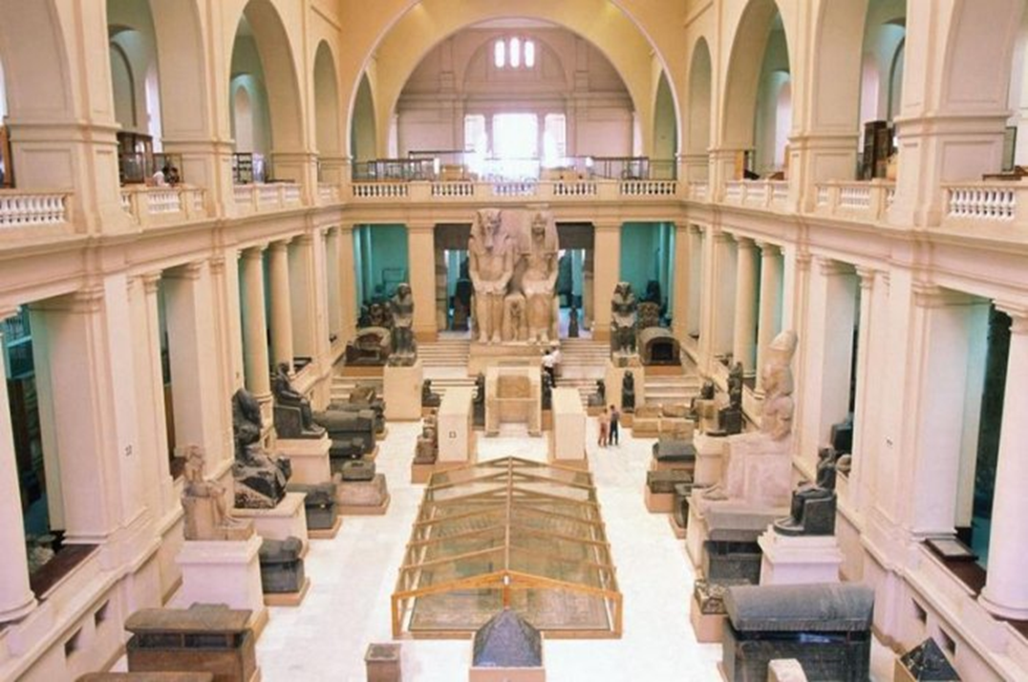
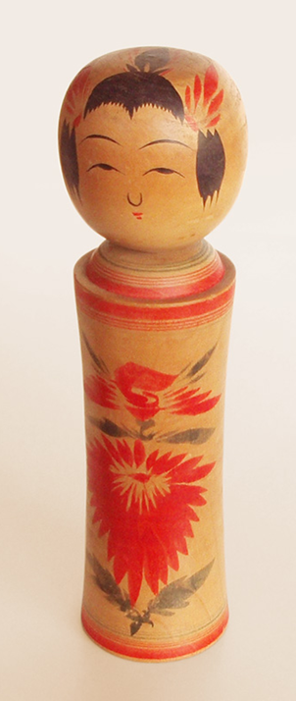
Британский музей.
Приблизительный возраст куклы около 4000 лет.

Slide 3
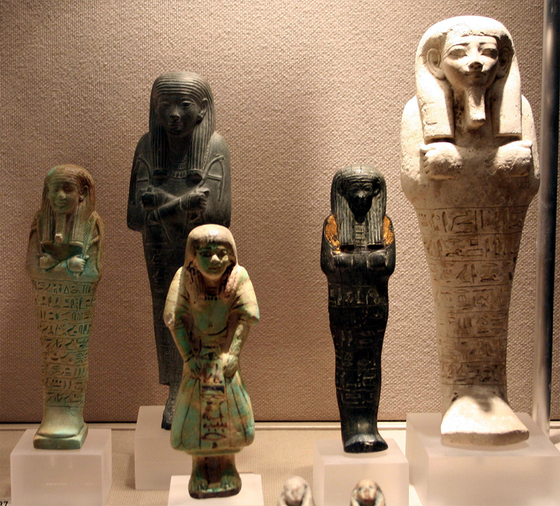
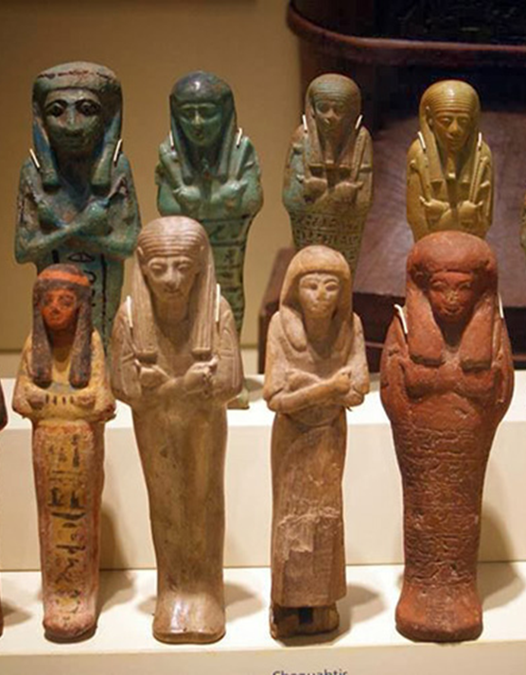
Самые древние деревянные детские игрушки.

Slide 4
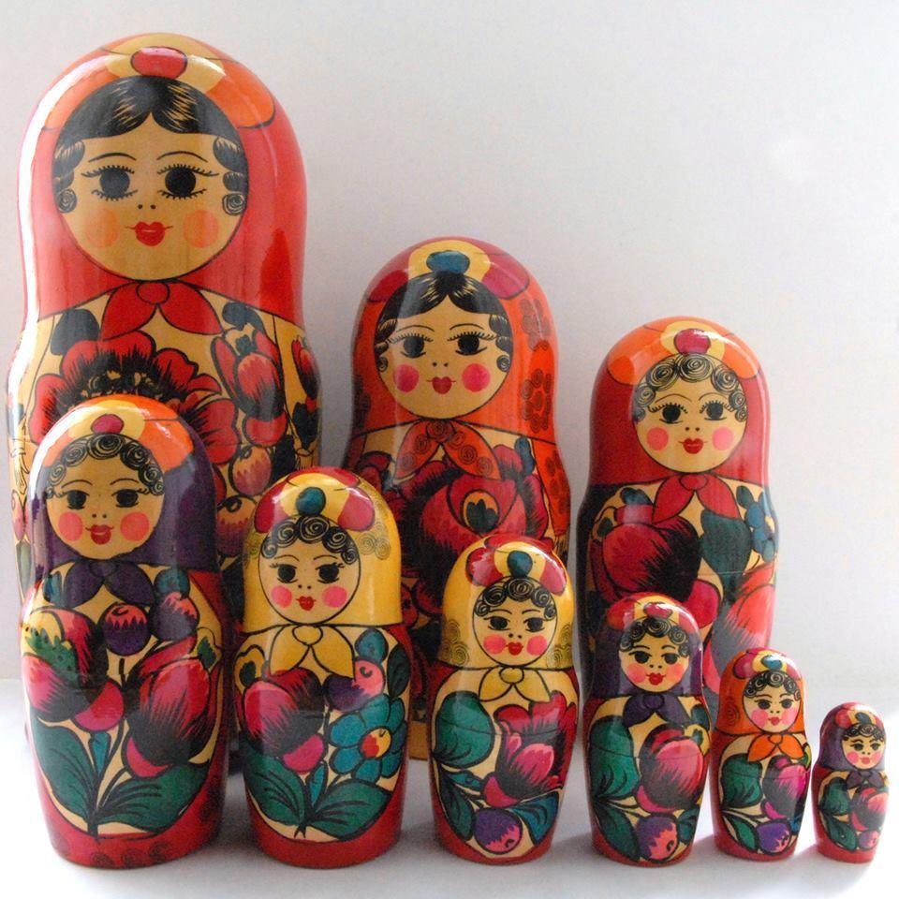
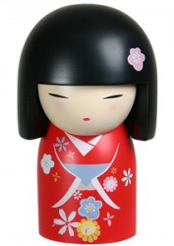
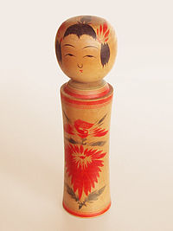
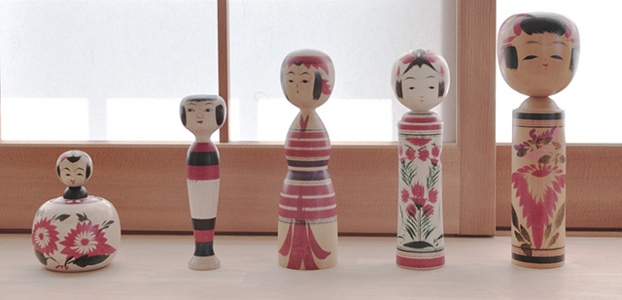
Деревянные игрушки символизирующие культуру:
русские матрёшки и японские куклы Кокэси

Slide 5
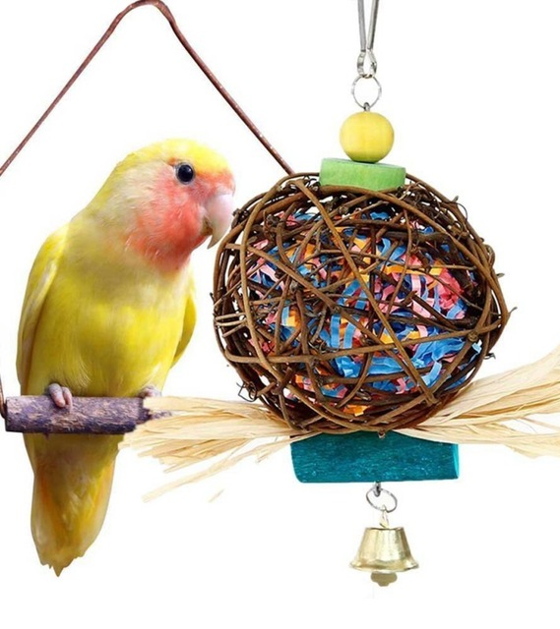
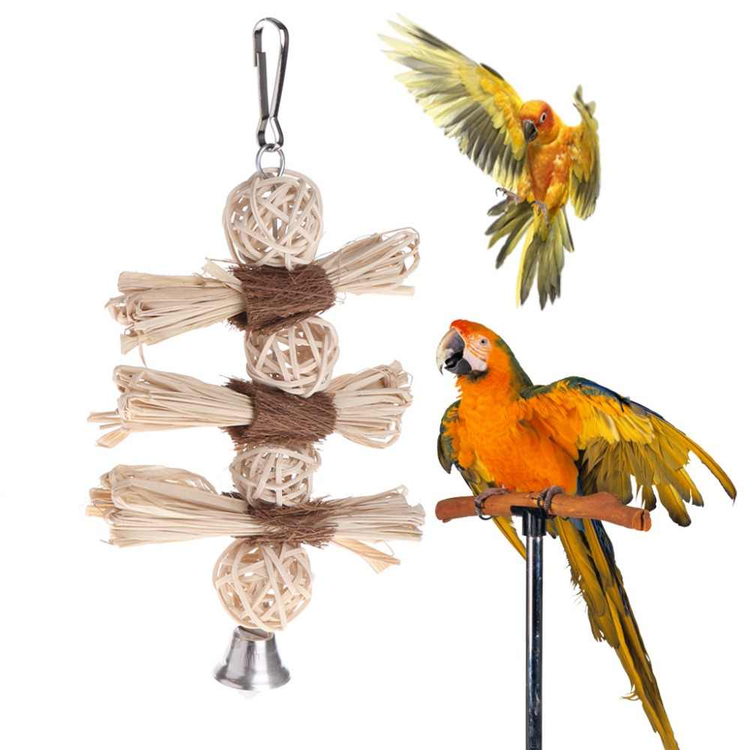
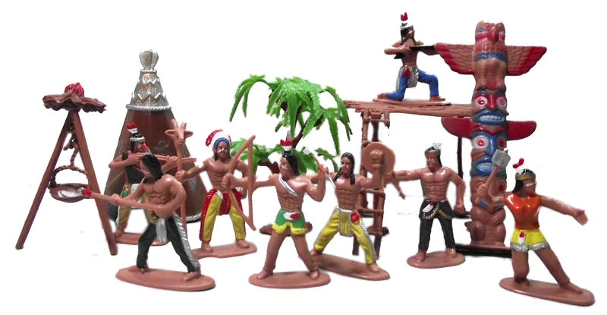
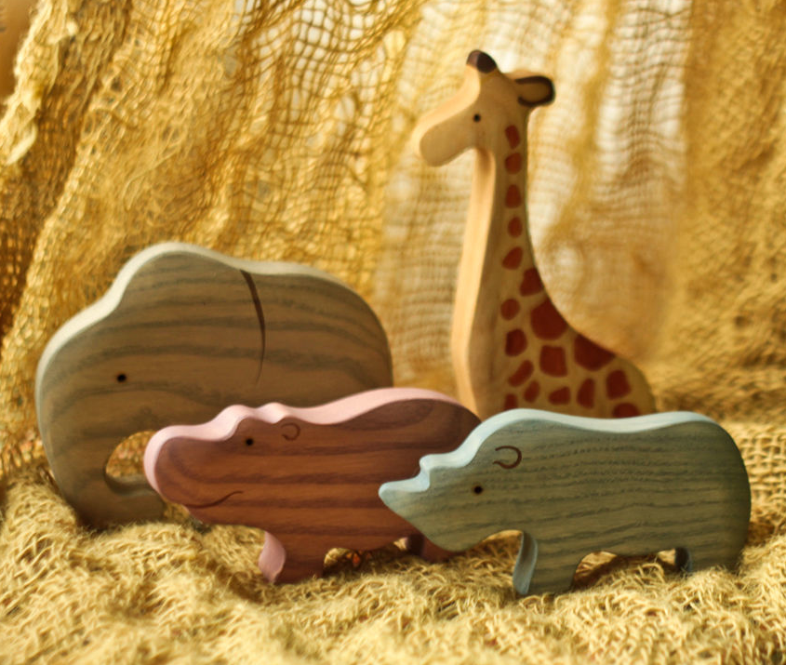
Игрушки
различных индейских племён и африканские.

Slide 6
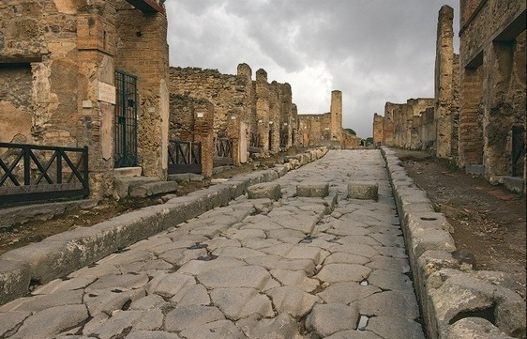
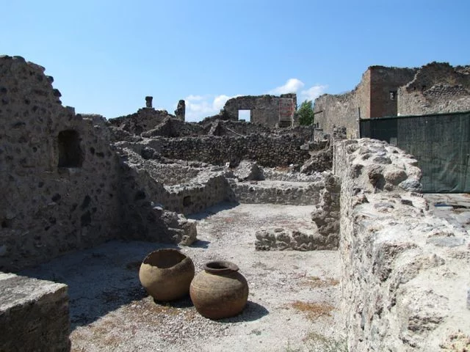
Древнеримский город Помпеи.

Slide 7
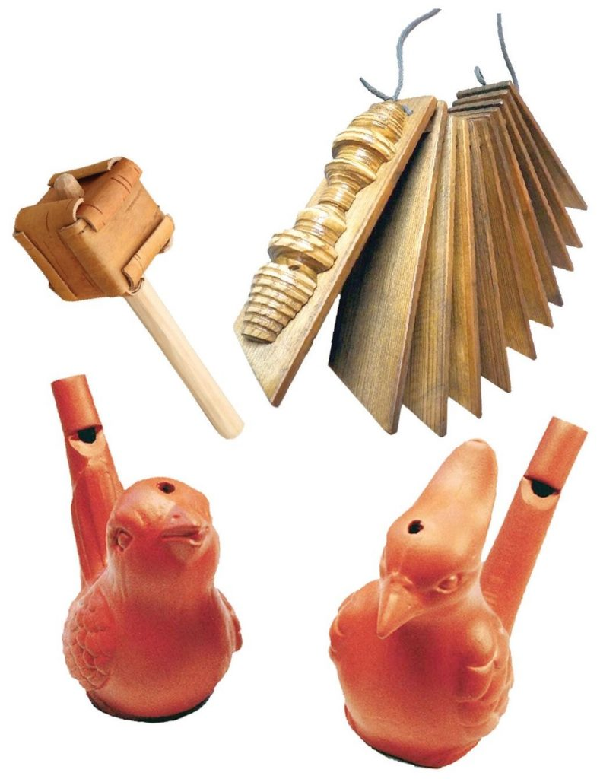
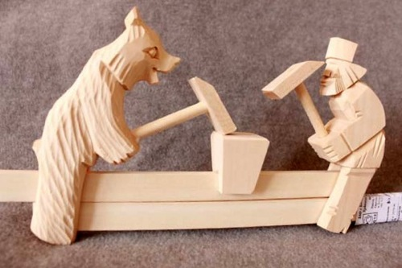
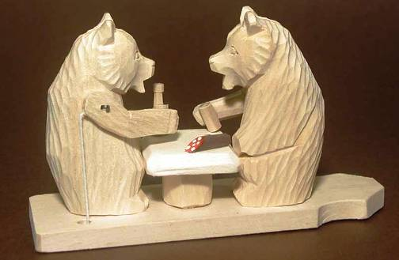
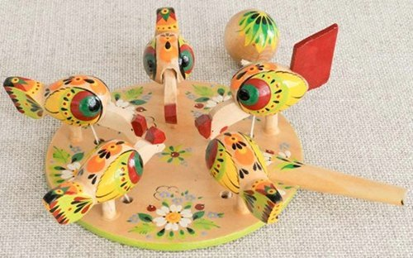
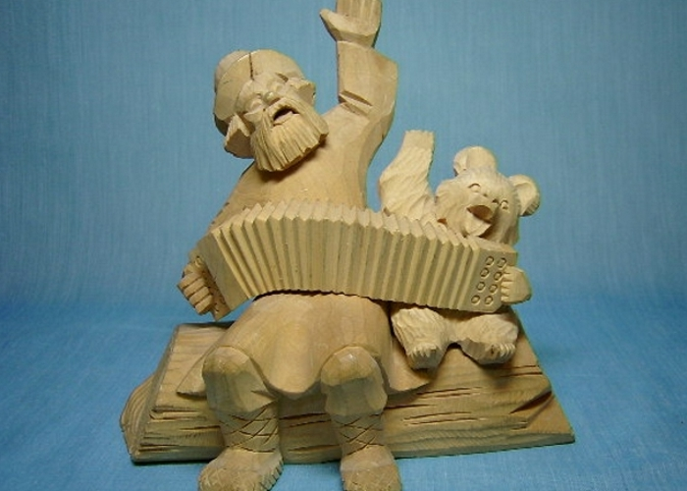
Деревянная игрушка на Руси.

Slide 8
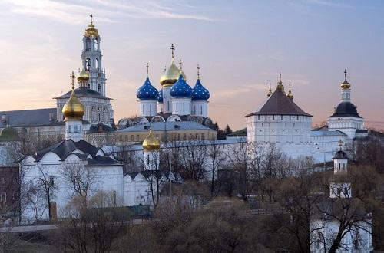
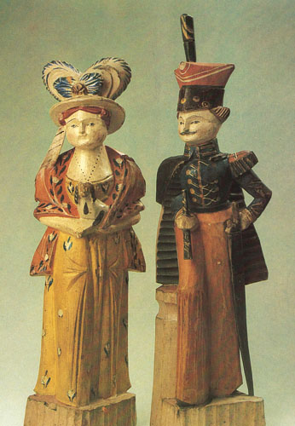
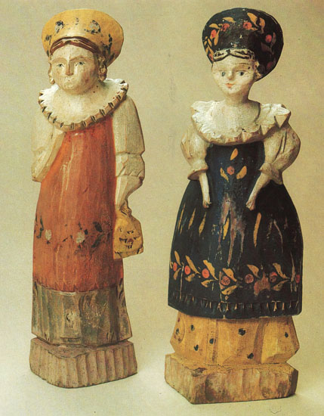
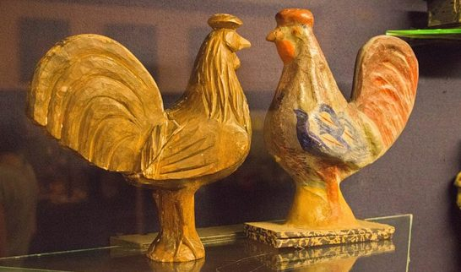
Главные центры игрушечного производства.

Slide 9
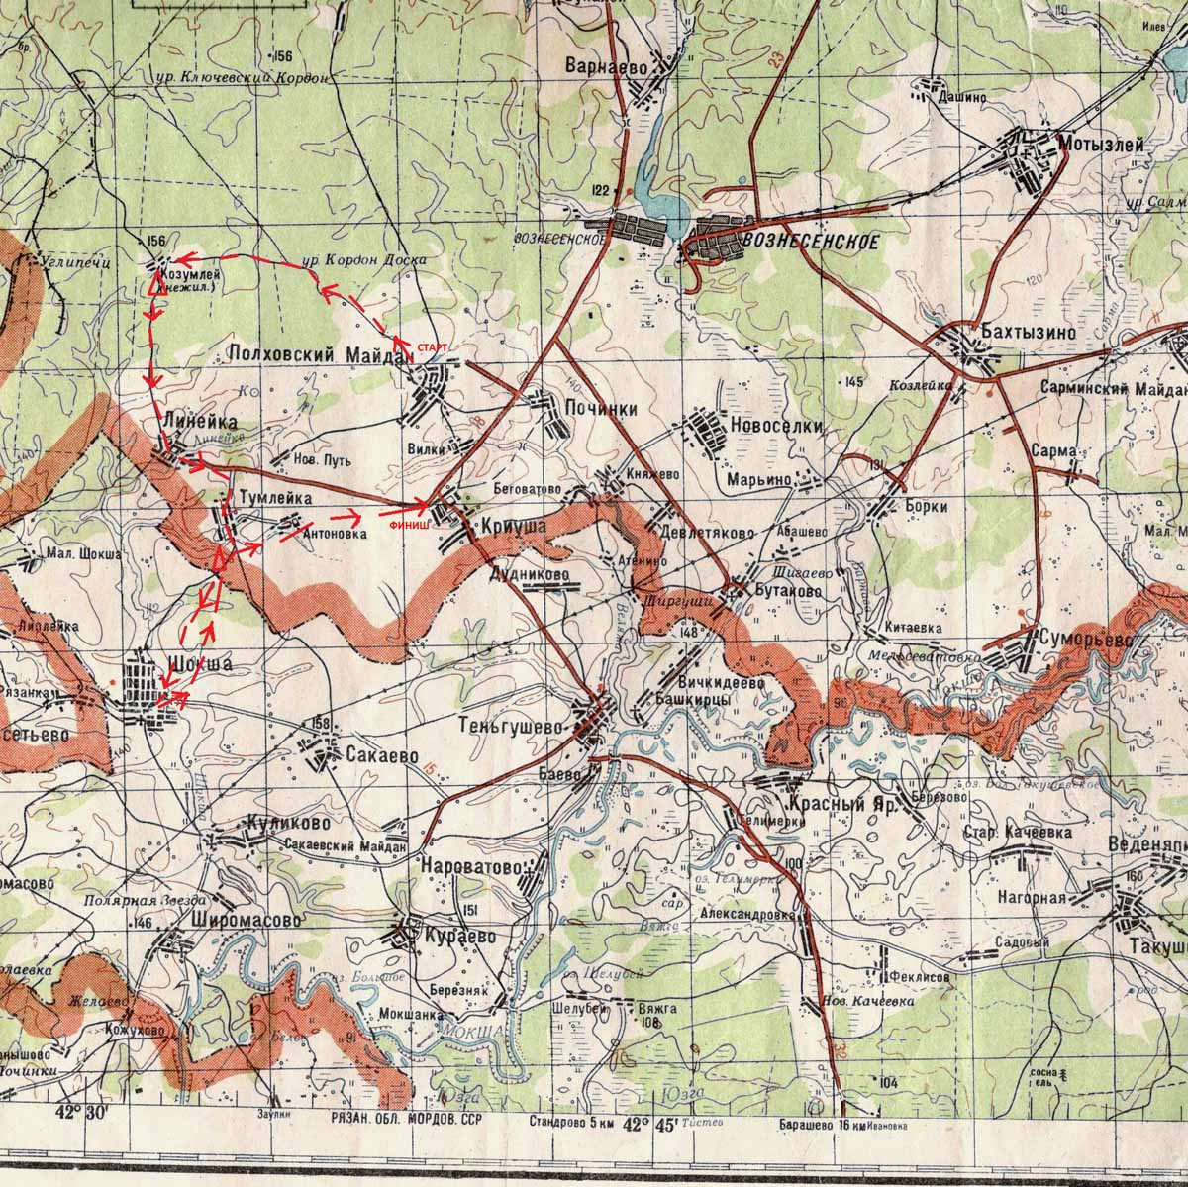
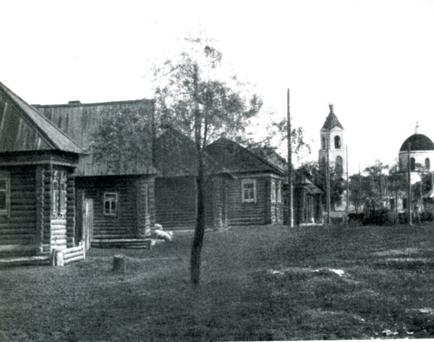
Месторасположение
деревянной игрушки
в селе Полхов-Майдане.

Slide 10
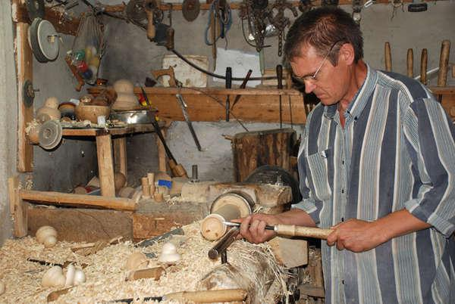
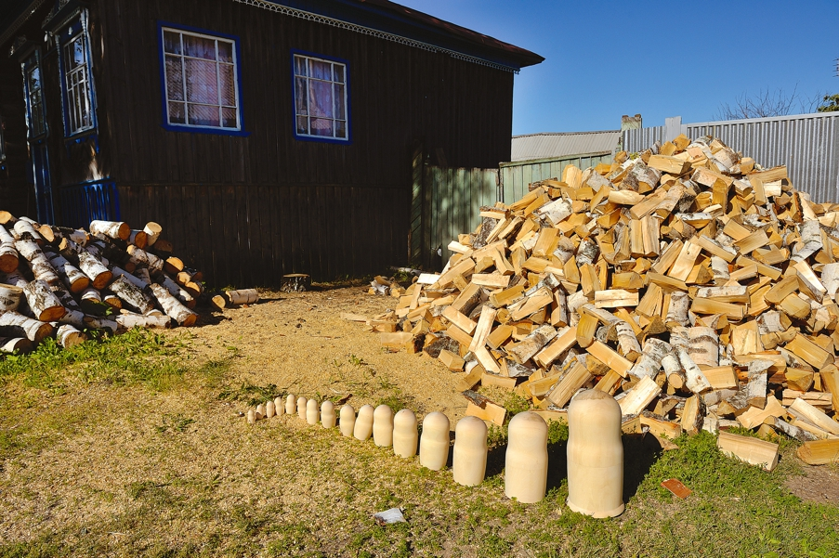
Изготовление деревянной игрушки.

Slide 11
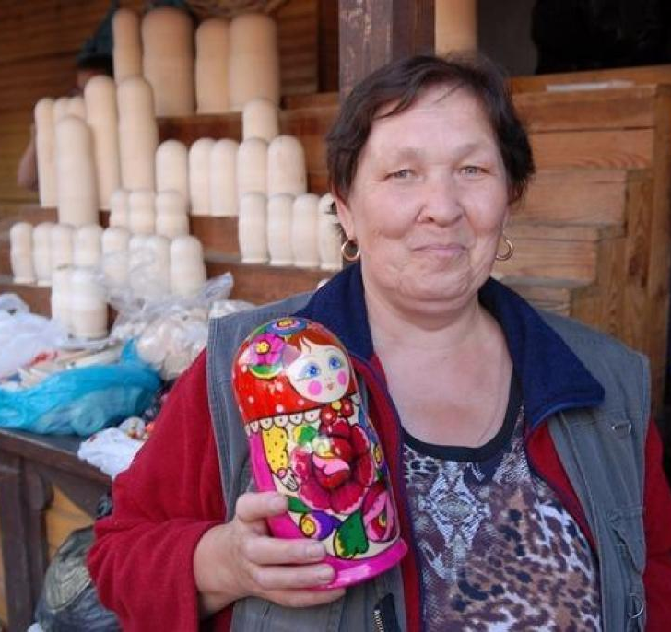
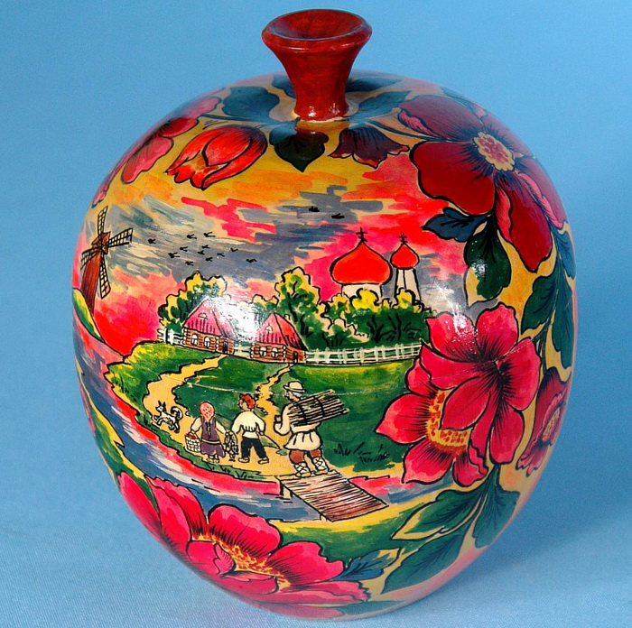
Формирование образа деревянной игрушки
в Полхов-Майдане.

Slide 12
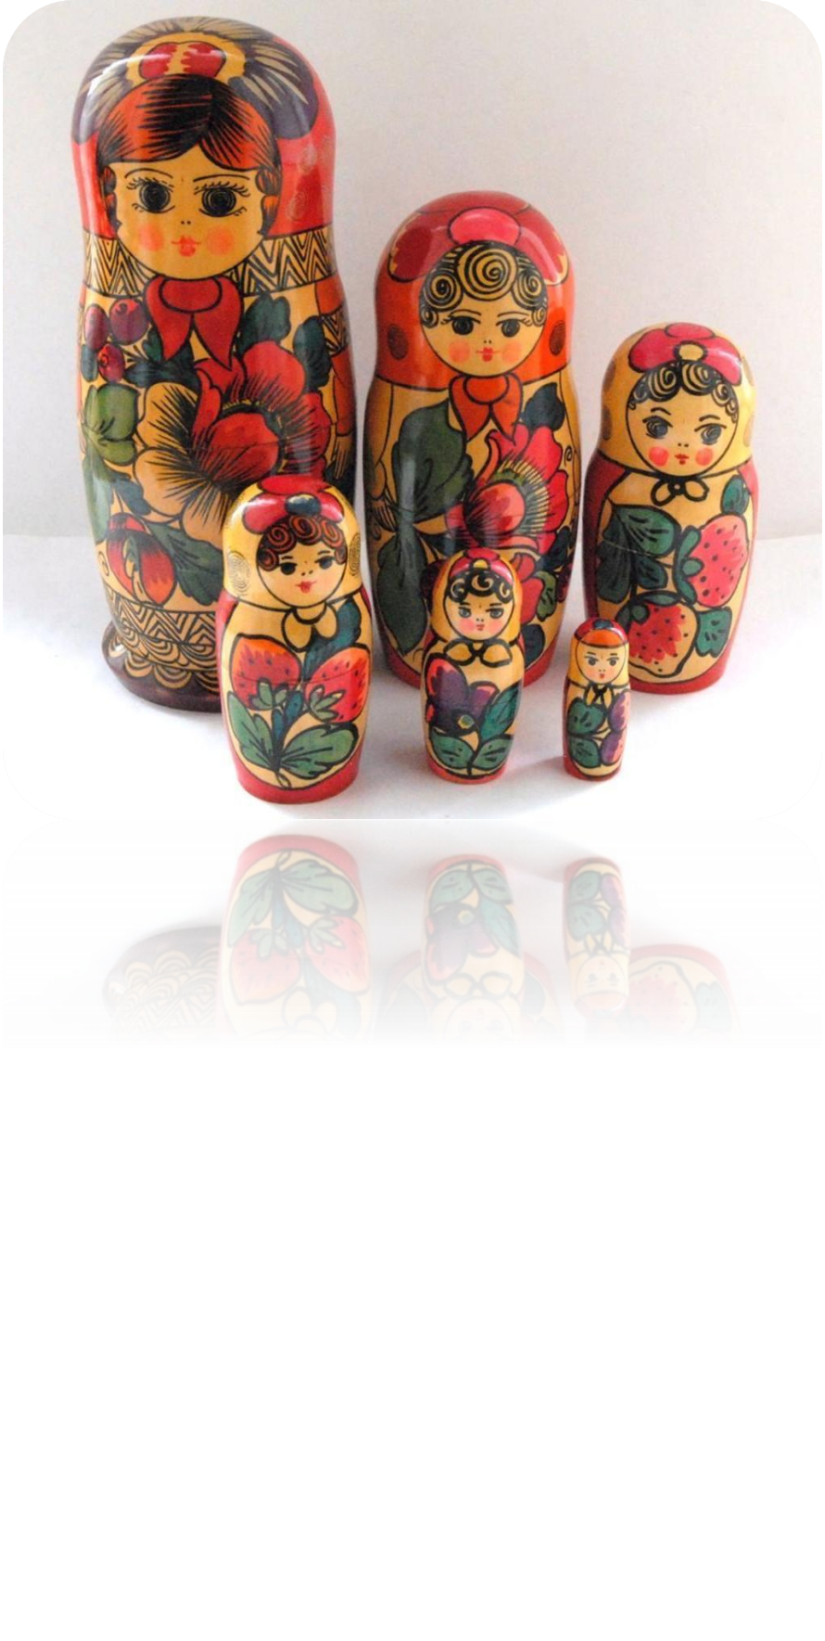
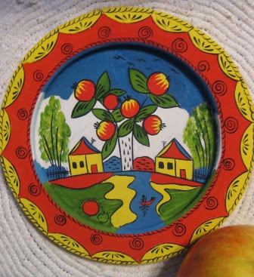
Особенности образа и росписи деревянной игрушки
в Полхов-Майдане.

Slide 13
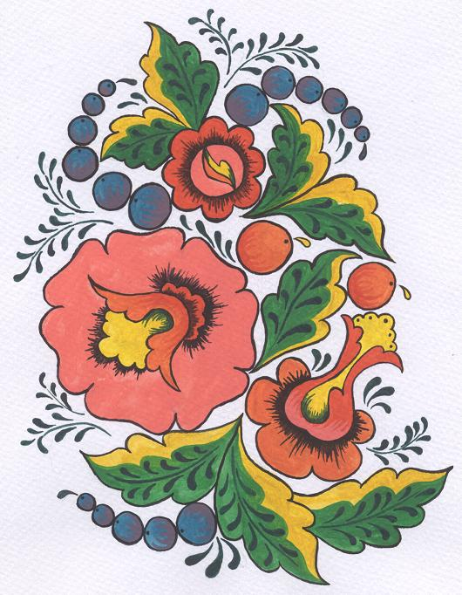
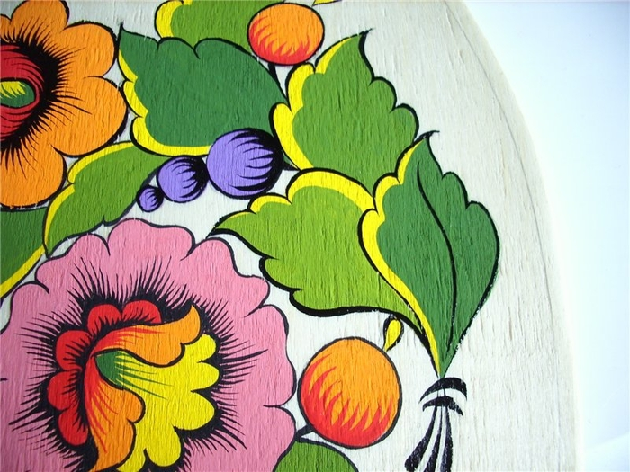
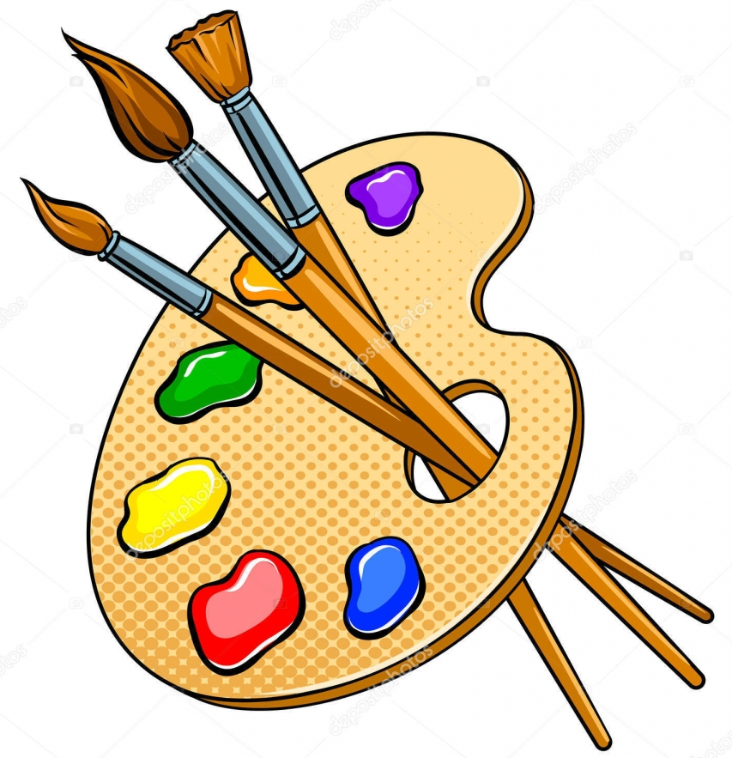
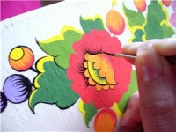
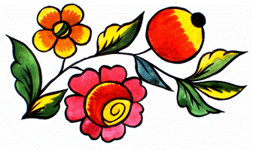
Элементы Полх-Майданской росписи.

Slide 14
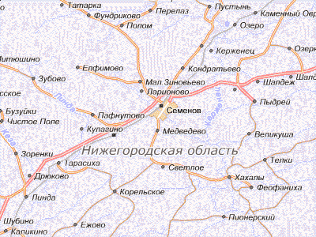
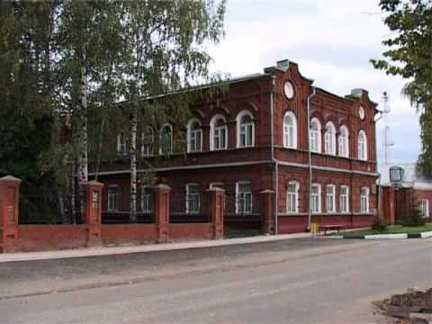
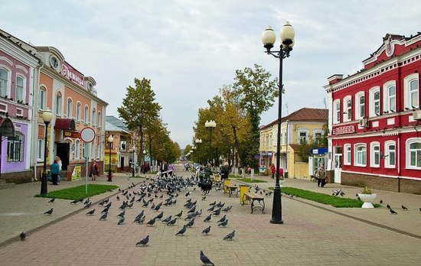
Месторасположение деревянной игрушки в г. Семёнове.

Slide 15
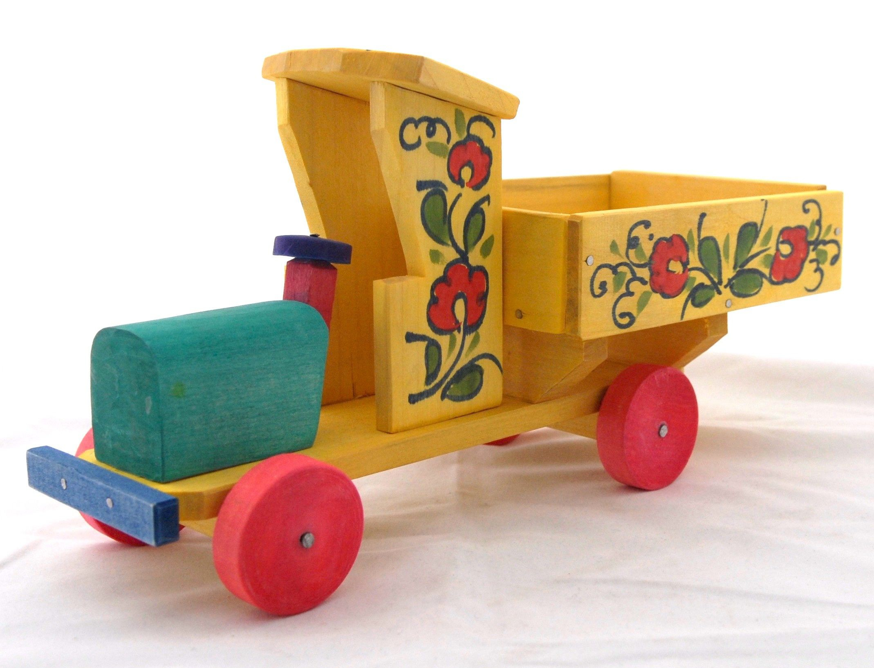
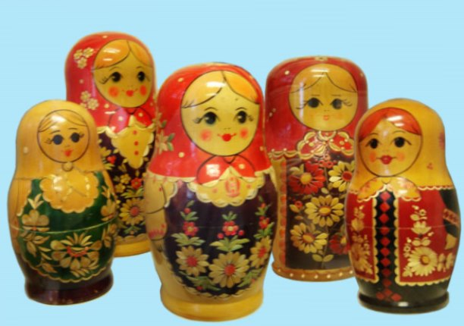
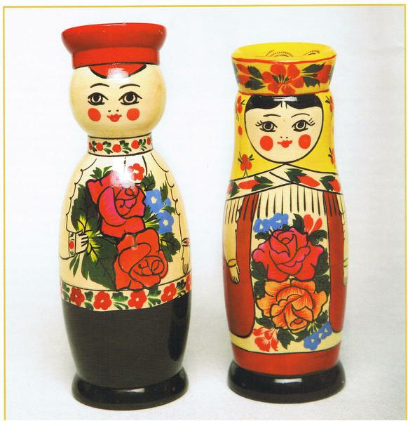
Два направления в народной семёновской игрушке.
Игрушка федосеевского типа и мериновская игрушка.

Slide 16
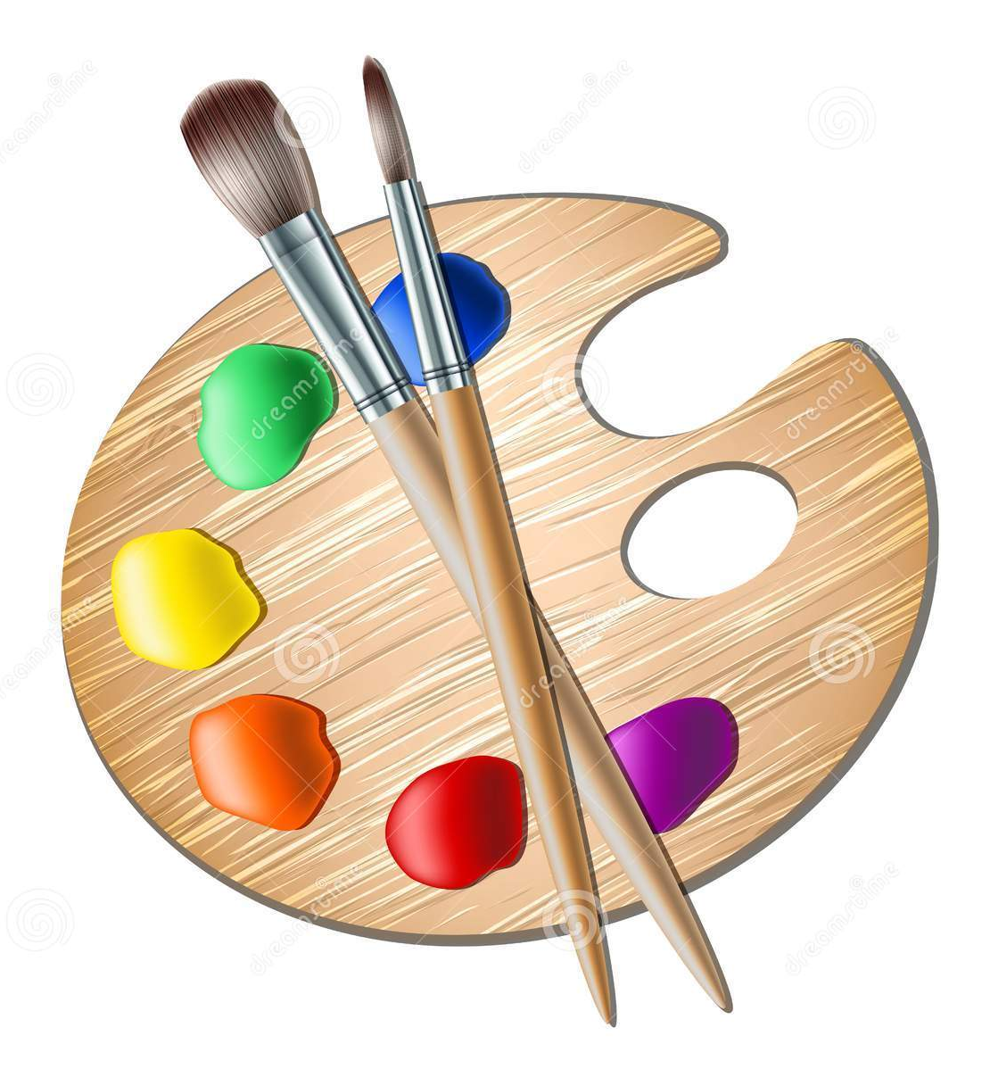
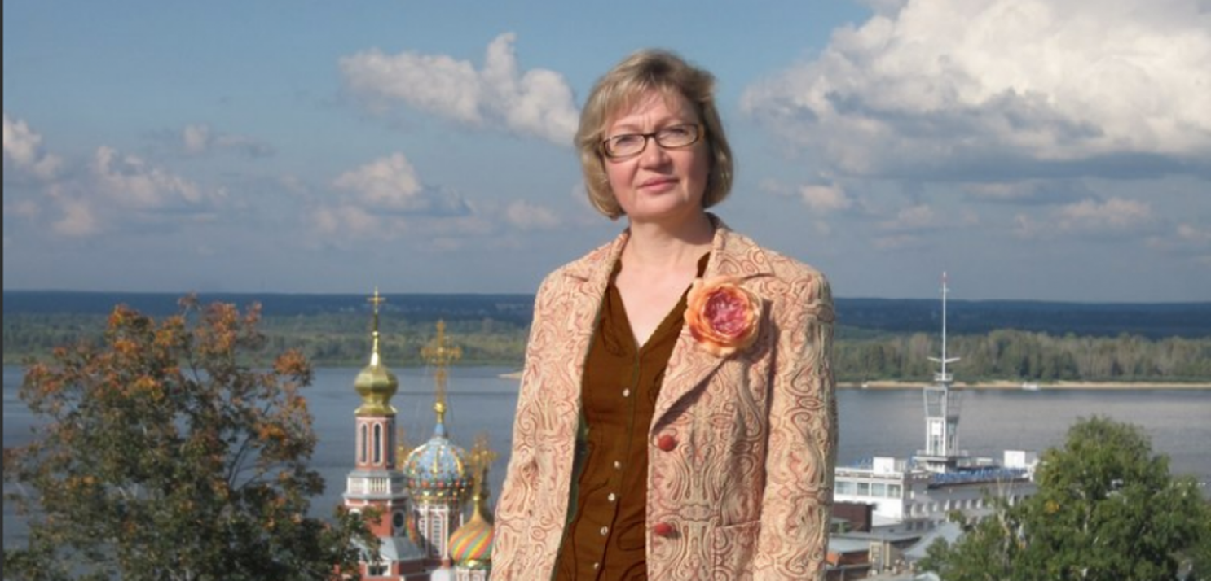
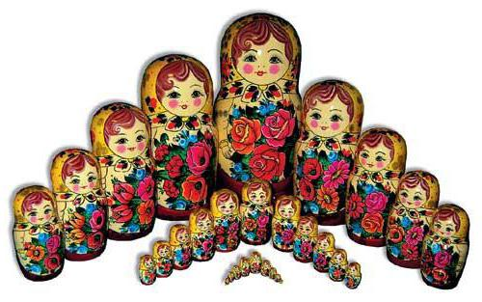
Особенности образа и росписи деревянной, семёновской игрушки.

Slide 17
Деревянная игрушка в современном мире.

Slide 19
Виды матрёшек | Полх – Майданская. | Семёновская.
Образ. | Красавица. | Казачка.
Внешность. | Стройная, высокая, праздная. | Коренастая, крепкая, нарядная.
Лицо. | Круглое. | Яйцеобразное.
Волосы. | Кудрявые, чёрные. | Прямые, чёрные.
Глаза. | Большие, добрые с ресницами. | Взгляд с поворотом влево.
Платок. | Однотонная шаль. | Платок с цветочным рисунком.
Одежда. Отделка. Цвет. Руки. Румяна. | Тёмная юбка. Изящные цветы или плоды в овале передника. Все цвета тёплой гаммы. Преобладает желтый, малиновый, оранжевый, контраст, светлого и темного Отсутствуют. Отсутствуют. | Платье с круговым рисунком. Цветочный орнамент с верховным письмом. Яркое сочетание чистых красок зеленой, красной и желтой. Опущены вдоль тела. Чётко очерченные, яркие, небольшие.

